Slide 1


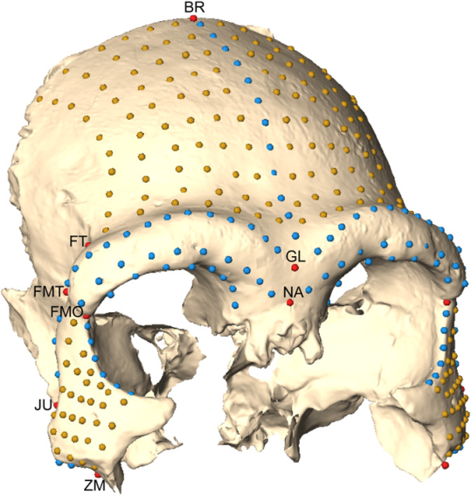
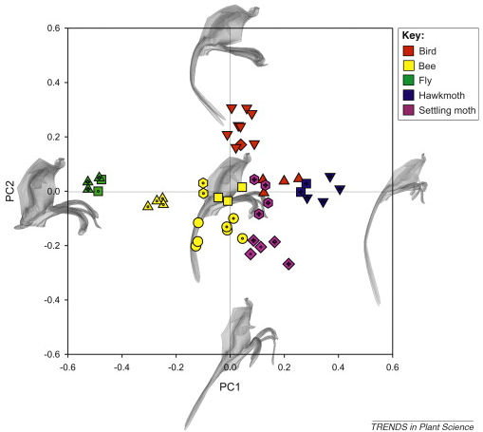
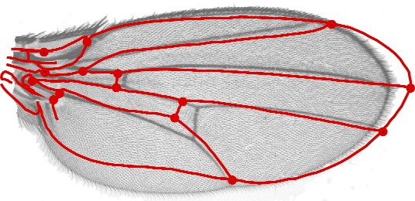
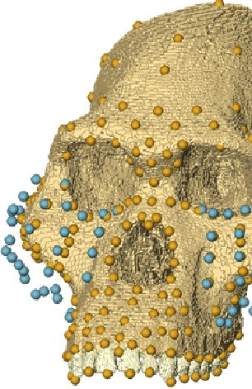
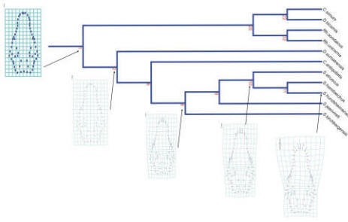
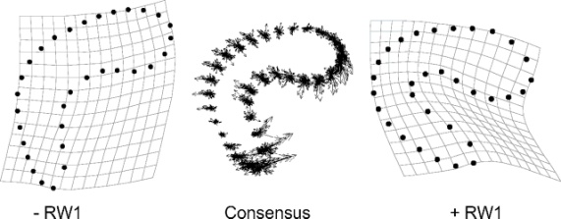

MODULARIZACE VÝUKY EVOLUČNÍ A EKOLOGICKÉ BIOLOGIE
CZ.1.07/2.2.00/15.0204
ANALÝZA FENOTYPU

Slide 2
Genetické metody a morfologie
jaká je genetická podstata morfologického znaku?
(quantitative trait loci = QTL)
proměnlivost znaku v čase (fylogeneze)
proměnlivost znaku v závislosti na jiných faktorech
některé metody společné (např. PCA)

Slide 3
Molekulární vs. morfologické znaky
množství (10³ - >10⁶ vs. 10²)
nezávislost
fylogenetická škála
(v případě mol. znaků můžeme srovnávat např. bakterie s obratlovci)
větší počet taxonů
znaky většinou reprezentují mnoho genů
(vs. např. mtDNA, cpDNA)
možnost studovat muzejní/fosilní materiál

Slide 4
znaky | proměnlivost |  | genetické určení
kvalitativní | diskrétní |  | 1 - málo genů s velkými účinky
kvantitativní – plastické | kontinuální |  | mnoho genů s malými účinky + negenetické vlivy
kvantitativní – meristické | kontinuální škála diskrétních znaků |  | mnoho genů s malými účinky + negenetické vlivy (prahové znaky)
Mnoho tzv. kvalitativních znaků má ve skutečnosti kvantitativní základ!

Slide 5
Analýza fenotypu
kvalitativní znaky
epigenetické znaky
tradiční morfometrie
geometrická morfometrie
… a něco navíc

Slide 6
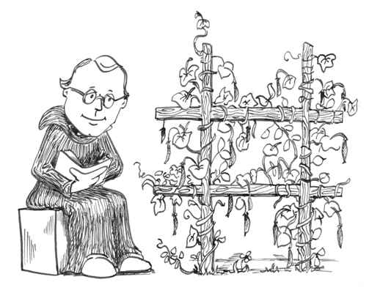
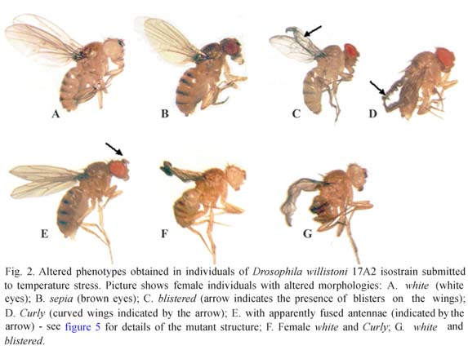
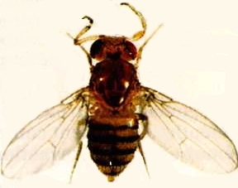
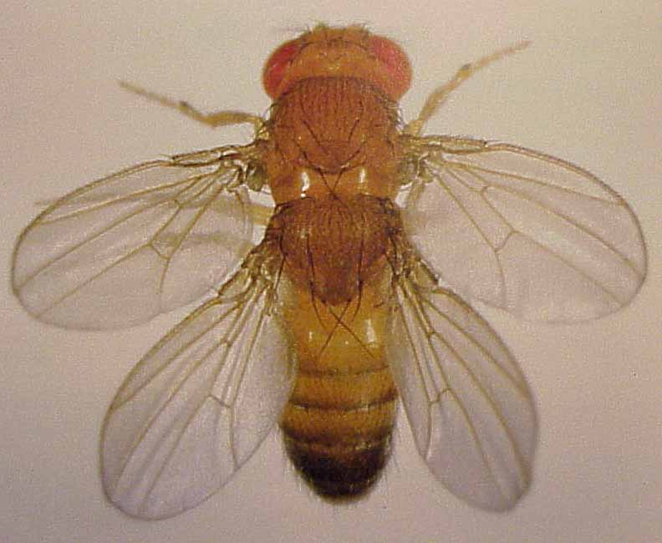
Kvalitativní znaky
mendelovská dědičnost, 1- málo genů
mutace u D. melanogaster
mutace Hox genů:
Antennapedia, Ultrabithorax

Slide 7
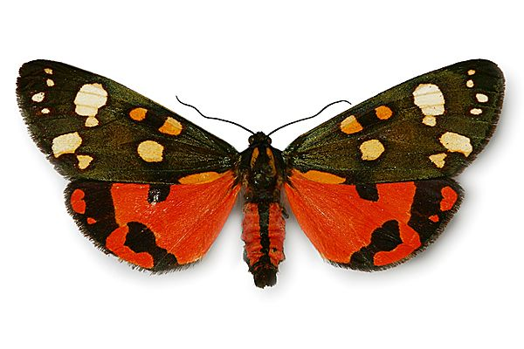
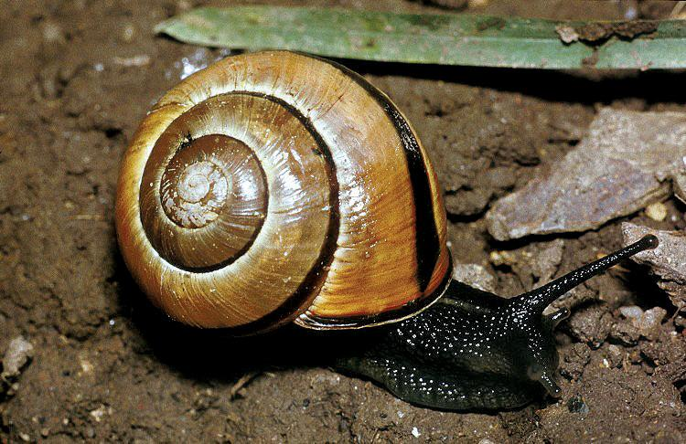
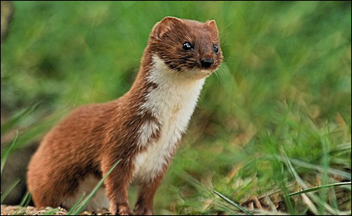
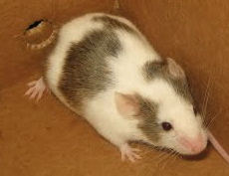
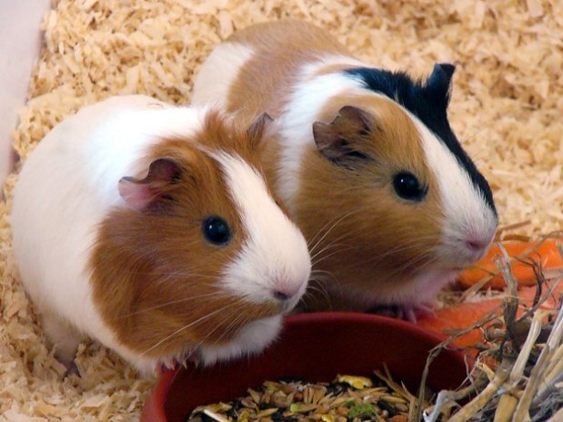
Kvalitativní znaky
mutace zbarvení:
přástevník hluchavkový (Callimorpha dominula), páskovka hajní (Cepaea nemoralis), krovky brouků
savci: asi 15 domácích a laboratorních druhů - kočka, myš, morče; kolčava, levhart, norek, kůň
pigmentová barviva:
eumelanin, phaeomelanin, karoteny,
hemoglobin, trichosiderin

Slide 8
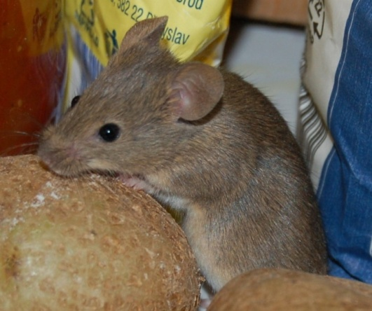
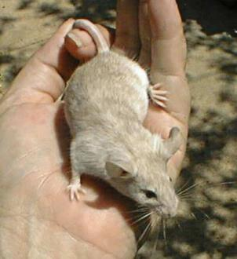
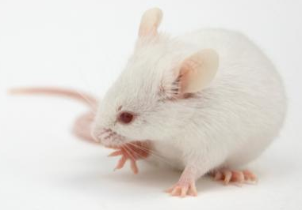
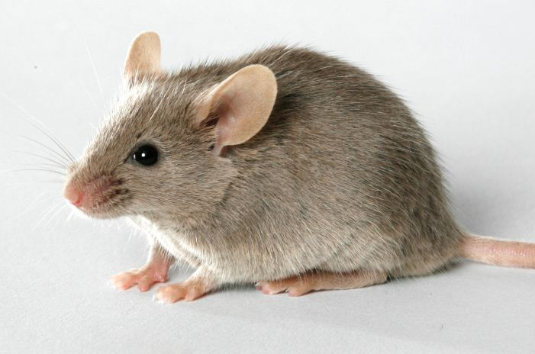
Kvalitativní znaky
hlavní alelické série:
  A = agouti (podélná struktura zbarvení chlupu)
  B = brown (proteinová složka pigmentových granulí)
  C = albino (snížení počtu pigmentových skvrn)
  D = dilute (shlukování pigmentových skvrn)
  E = extension (změny množství eumelaninu)
agouti
albino
dilute
DBA = dilute – brown - non-agouti

Slide 9
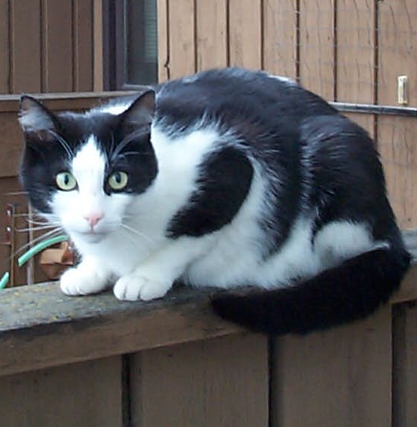
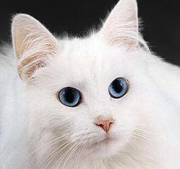
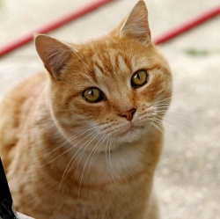

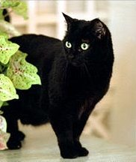
Kvalitativní znaky
hlavní alelické série:
kočka domácí: A-agouti, T-tabby, B-brown,
O-orange, S-white spotting, W-white, L-long hairs

Slide 10
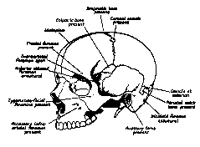
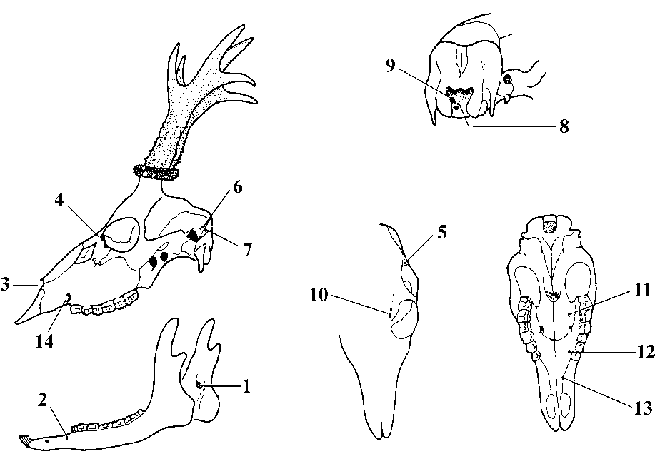
Epigenetické znaky
Epigeneze = vývojové interakce nad úrovní akce genů
výběr znaků: základním kritériem absence korelace mezi znakem a jeho velikostí

Slide 11
Epigenetické znaky
rozdíly mezi populacemi:
index MMD (mean measure of divergence):
MMD = 1/rΣ[(θ₁-θ₂)² - V] θ = arcsin (1-2p), r = počet znaků
V = 1/(n₁+1/2)+1/(n₂+1/2)
statistická významnost měřena jako standardní odchylka MMD:
SD = (varMMD)^{-1/2} = [4/r(1/n₁+1/n₂)]^{-1/2}
výstupy: symetrická matice rozdílů → korelace mezi maticemi
(Mantelův test, prostorová autokorelace), shluková analýza,
minimum spanning tree (MST)

Slide 12
Kvantitativní znaky
Vztah genotypu a fenotypu:
V_{P} = V_{G} + V_{E}
  V_{P} = celková fenotypová variance
  V_{G} = variance genotypu
  V_{E} = variance způsobená vlivem prostředí
  V_{G} = V_{A} + V_{D} + V_{I}
  A = aditivita; D = dominance; I = epistáze

Slide 13
Kvantitativní znaky
Dědivost (heritabilita), h²:
= míra dědičné složky fenotypové proměnlivosti
udává, do jaké míry lze varianci v rozložení fenotypu
přičíst na vrub genetických příčin
Skutečná dědivost:
v užším smyslu h² = V_{A} / V_{P}
v širším smyslu h² = V_{G} / V_{P}

Slide 14
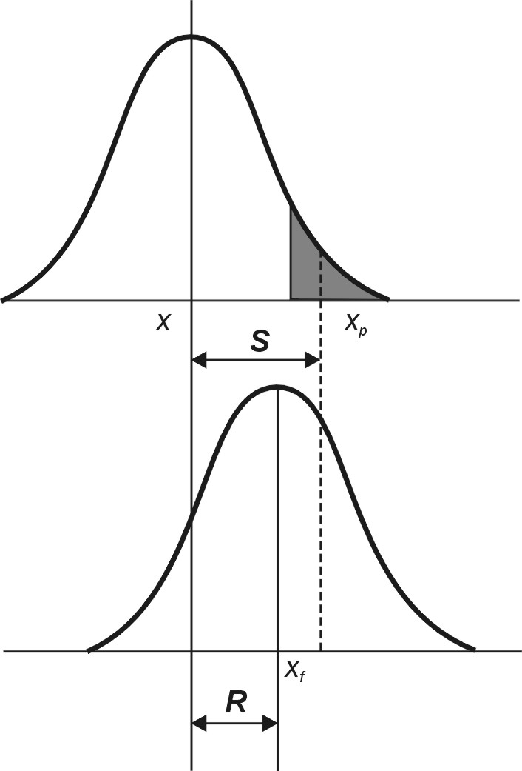
Kvantitativní znaky
Realizovaná dědivost: h² = R/S
R = selekční odpověď (s. efekt): X_{f} – X
S = selekční diference: X_{p}-X
= zlepšení nad průměr populace
vzhledem k rozdílu mezi rodiči
a průměrem populace
X_{f} = hodnota znaku u potomstva
X_{p} = hodnota znaku u rodičů
X = průměrná hodnota znaku
Měření dědivosti nejčastěji jako podobnost mezi příbuznými

Slide 15
Tradiční morfometrie
kvantitativní (metrické i meristické) znaky
měření vzdáleností, úhlů, ploch atd.
vstup: posunová měřítka, měřicí okulár, měřicí mikroskop, analýza digitálního obrazu
výstupy: ordinační analýza, shluková a., fylogenetická a.,
alometrie, srovnávací analýzy atd.
systematika, studium fylogeneze, morfologie, srovnání morfologické evoluce s molekulární, behaviorální studie atd.
software: STATISTICA, SAS, SYSTAT, SPSS, NCSS, STATGRAPHICS, JMP, NT-SYS, MATLAB, SPLUS atd.

Slide 16
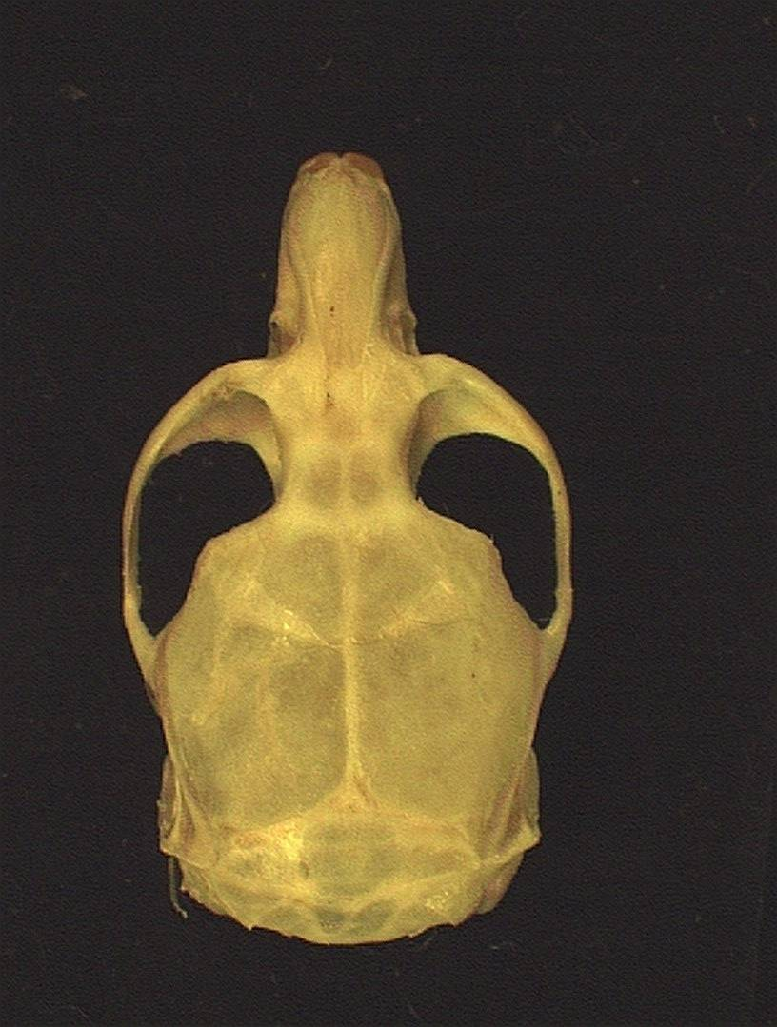
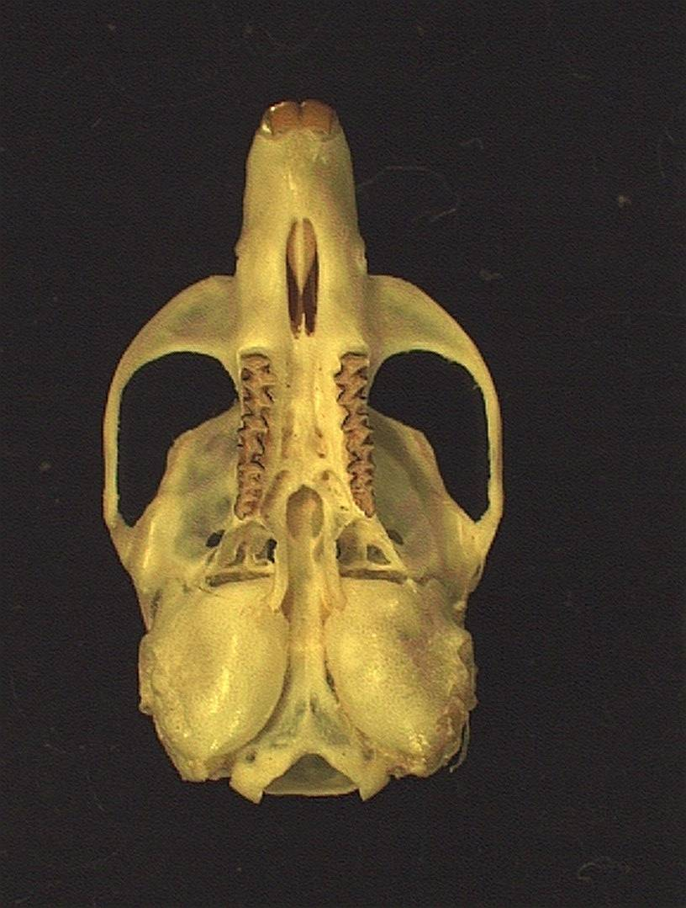
RW
IW
FIL
IOCW
M1L
OL
UTL
CBL
BCW
ZW

Slide 17
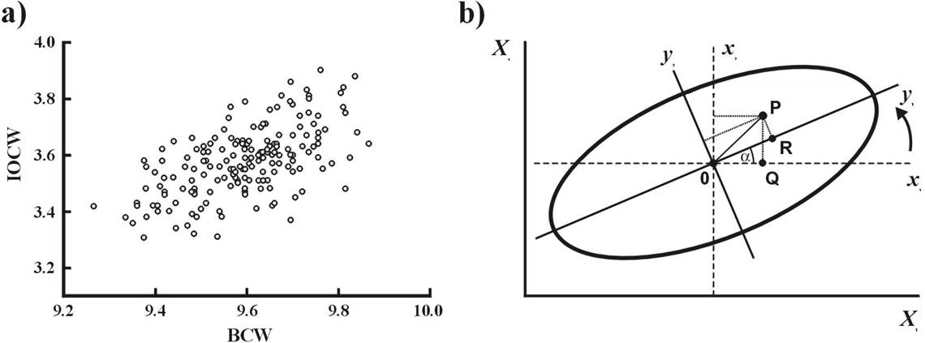
Analýza hlavních komponent
(Principal components analysis, PCA)
n jedinců, p proměnných
Z_{i} = a_{i1}X₁ + a_{i2}X₂ + … + a_{ip}X_{p} … a_{i} = cos α
latentní kořen (eigenvalue, latent root)
latentní vektor (eigenvector, latent vector)

Slide 18
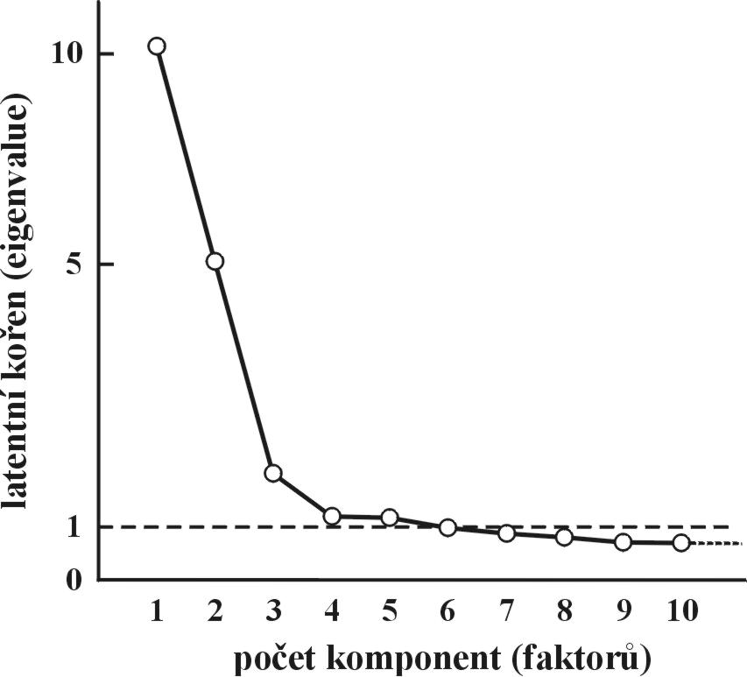
vektor velikosti
zátěže (loadings)
PC skóre
kolik komponent?
PC2
Kaiserovo kritérium
suťový graf
PC1

Slide 19
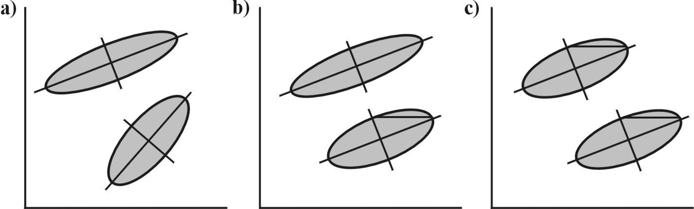
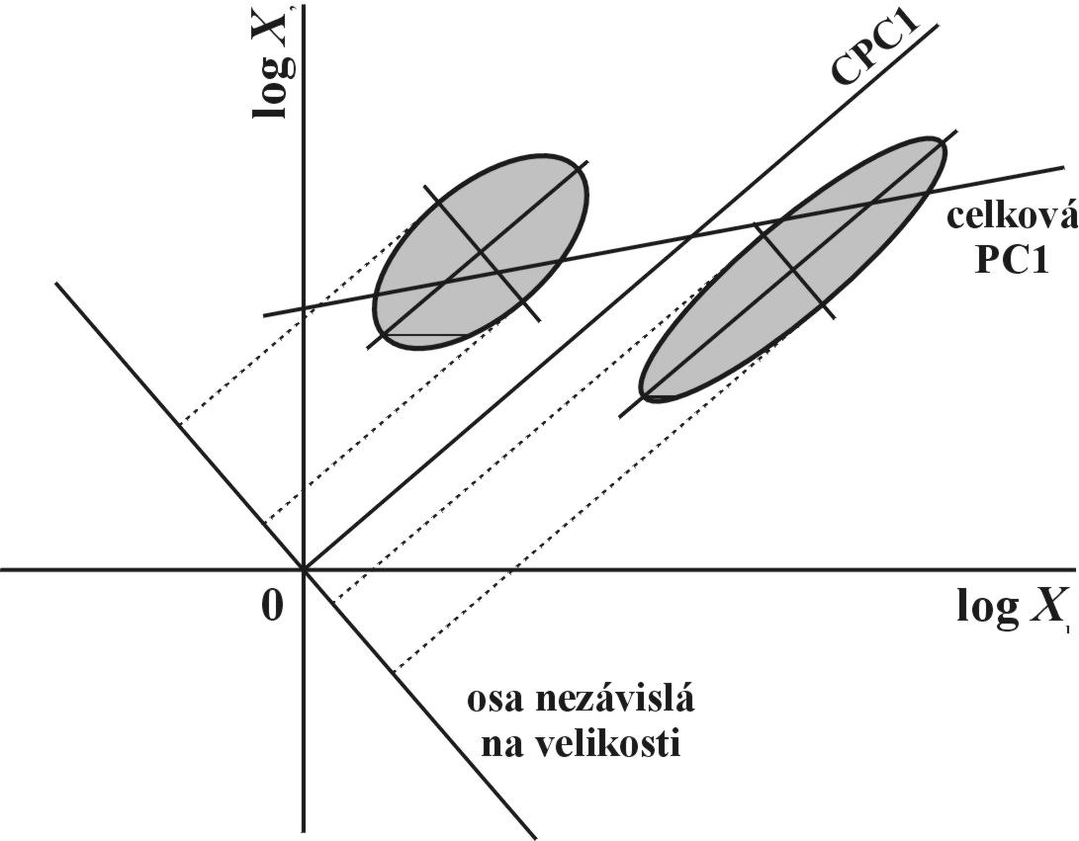
Problém více vzorků:
MGPCA (multiple-group PCA)
CPCA (common PCA)
CPCA
MGPCA
Problém velikosti:
vyřazení PC1
Burnabyho metoda
PC2
PC1

Slide 20
Analýza hlavních koordinát (Principal coordinates analysis, PCOA):
matice distancí/podobností
Faktorová analýza (Factor analysis, FA):
speciální model; společné faktory + specifický faktor
Diskriminační analýza (Discriminant function analysis, DFA) a kanonická analýza (Canonical a., CVA):
Mahalanobisovy (generalizované) vzdálenosti
MANOVA (Wilk’s Lambda, Pilai’s trace)
Hotellingův T² test
kroková DFA
Shluková analýza (Cluster analysis)

Slide 21
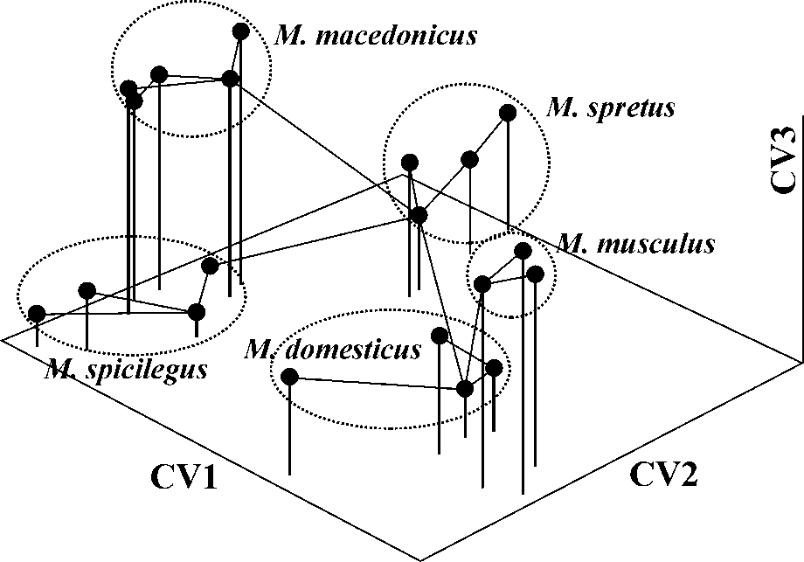
Diskriminační analýza (Discriminant function analysis, DFA) a kanonická analýza (Canonical a., CVA):
6
1
4
7
Minimum spanning tree (MST)
2
CV1
3
5
8
CV2

Slide 22
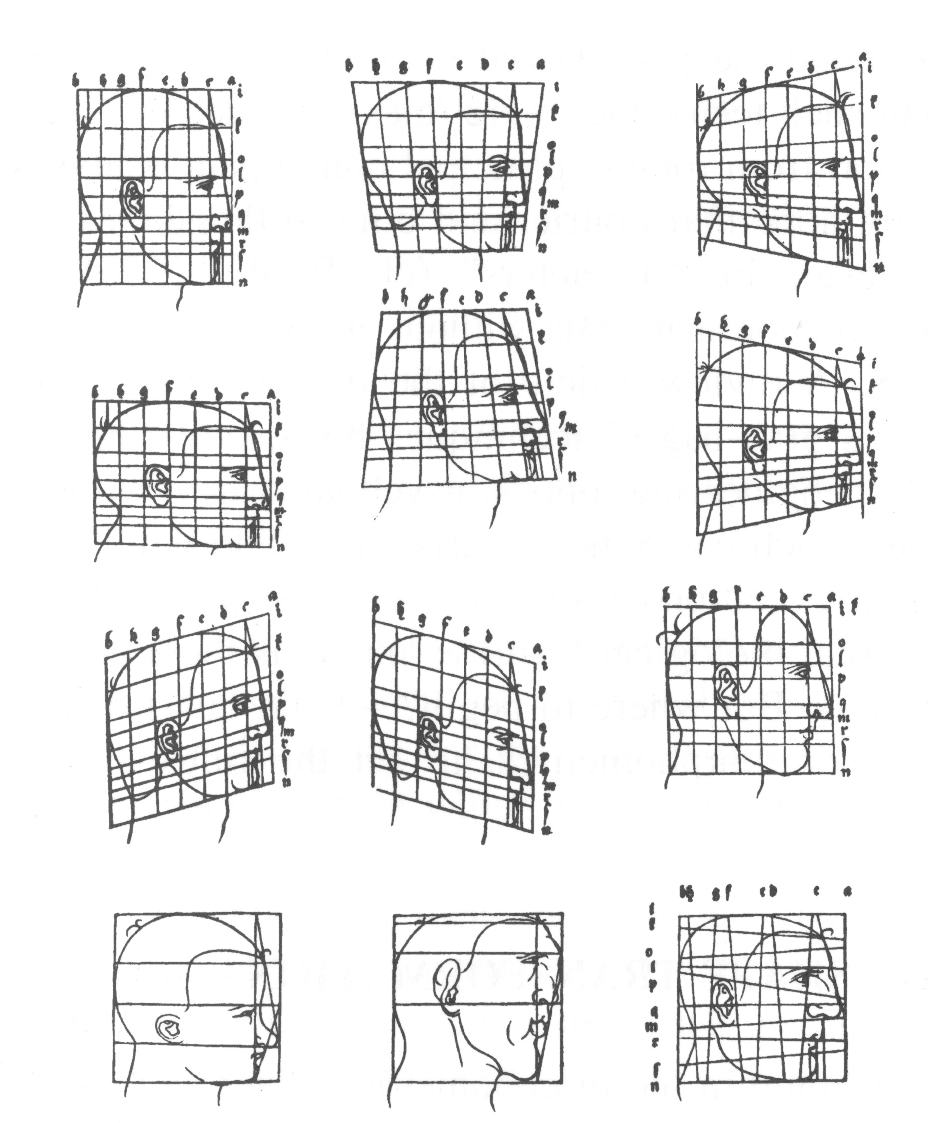
Geometrická morfometrie
A. Dürer (1524): Vier Bücher von Menlicher Proportion.

Slide 23
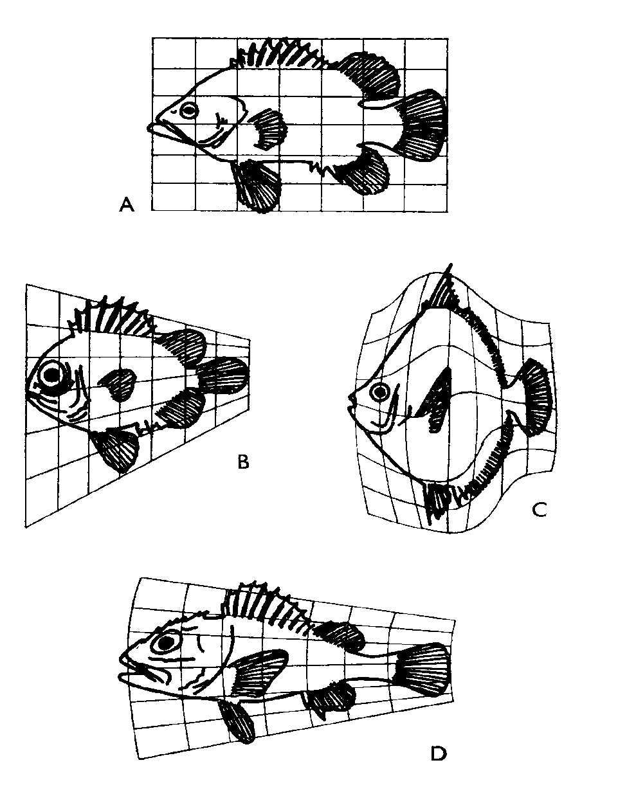
V historii zkoumání tvaru biologických objektů existovaly 2 odlišné strategie:
1. W. D’Arcy Thompson
Absence kvantifikace
tvarových změn!
W. A. Thompson (1917): On Growth and Form

Slide 24
V historii zkoumání tvaru biologických objektů existovaly 2 odlišné strategie:
2. Tradiční morfometrie:
F. Galton, K. Pearson, R.A. Fisher, S. Wright, H. Hotelling...
rozměry, váhy, úhly, plochy...
PCA, DFA, CVA, FA, PCoA, shluková a.
Absence informace o tvaru (morfometrie)!

Slide 25
Geometrická morfometrie I.
Analýza uzavřených křivek

Slide 26
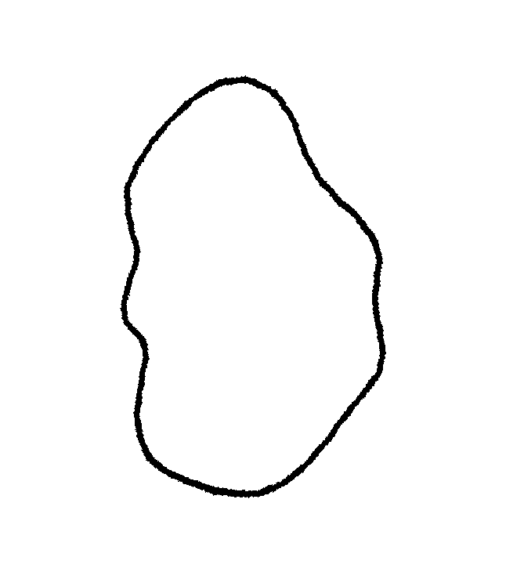

Slide 27
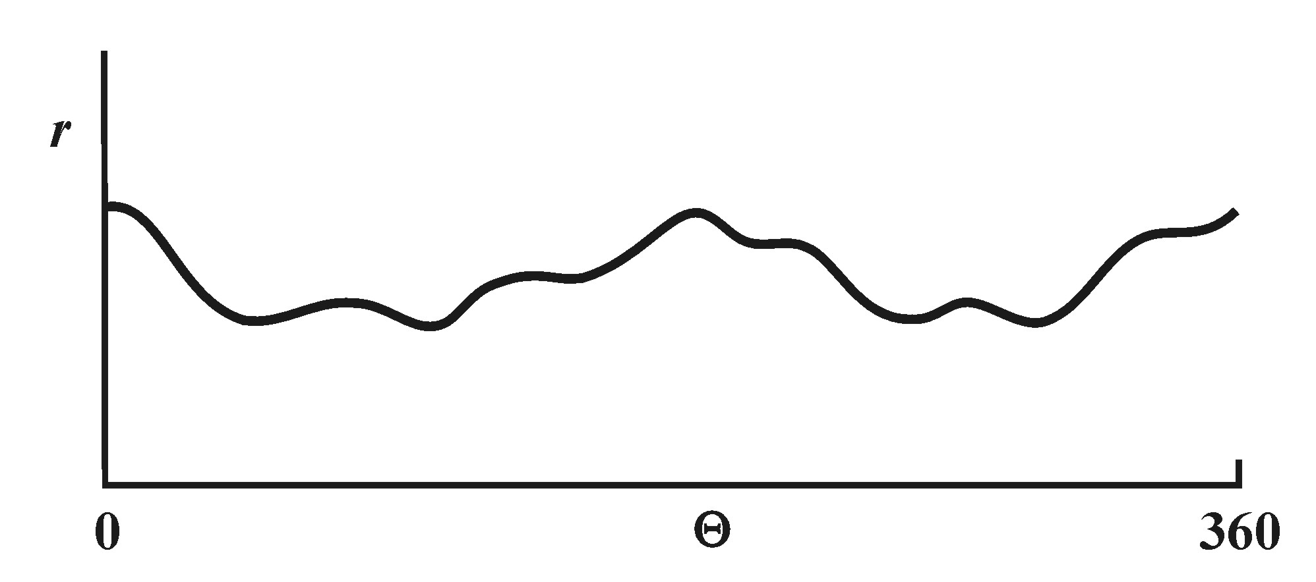
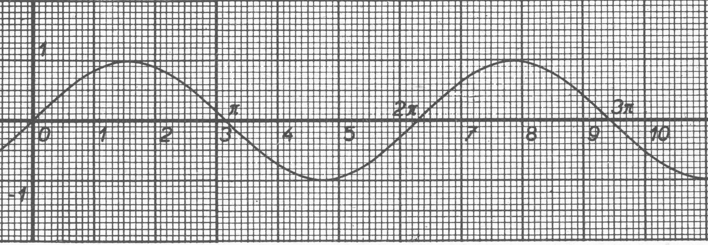
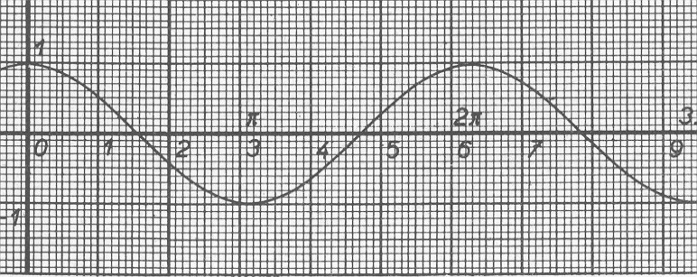
Fourierova analýza
sin
harmonické složky
(harmonics), koeficienty
cos

Slide 28
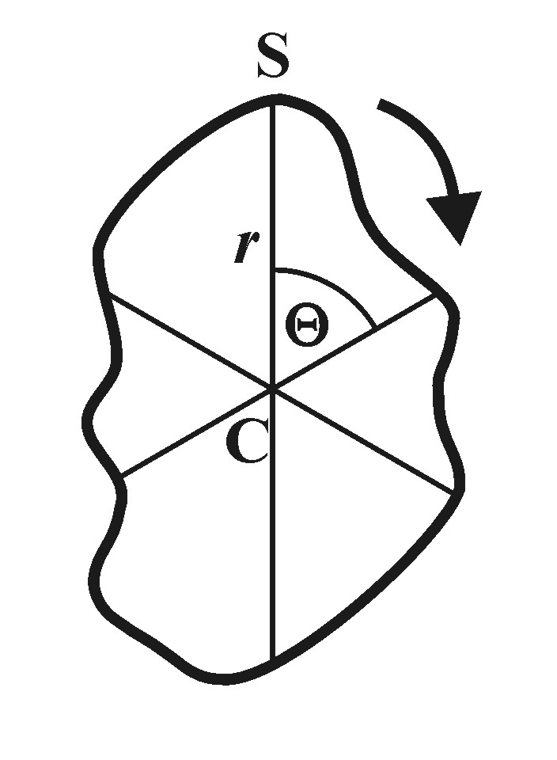
Tradiční Fourierova a.

Slide 29
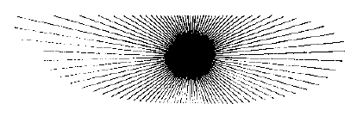

Slide 30
Eliptická Fourierova a.
x
y

Slide 31

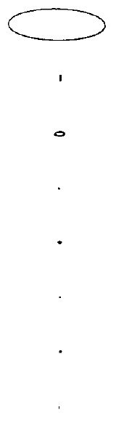
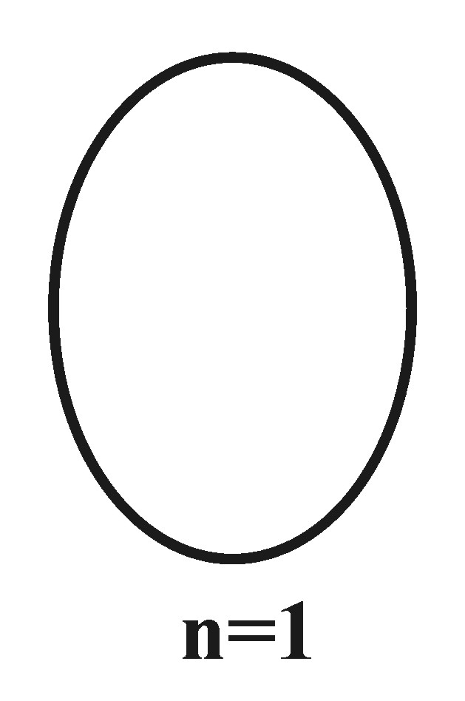
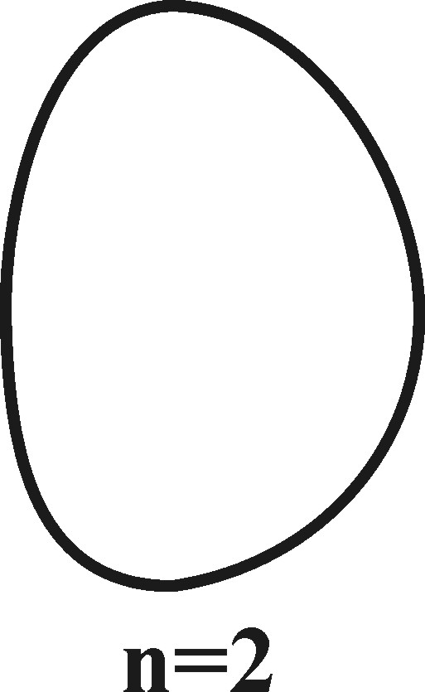
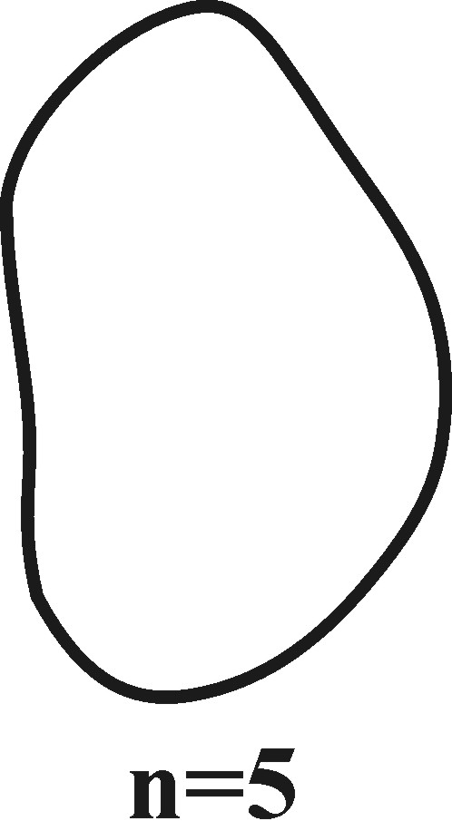
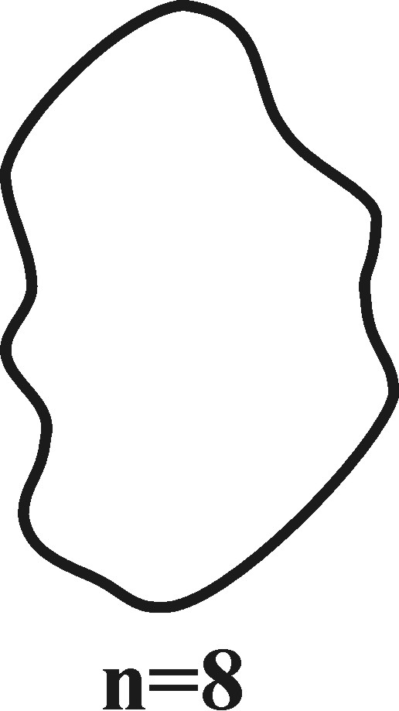
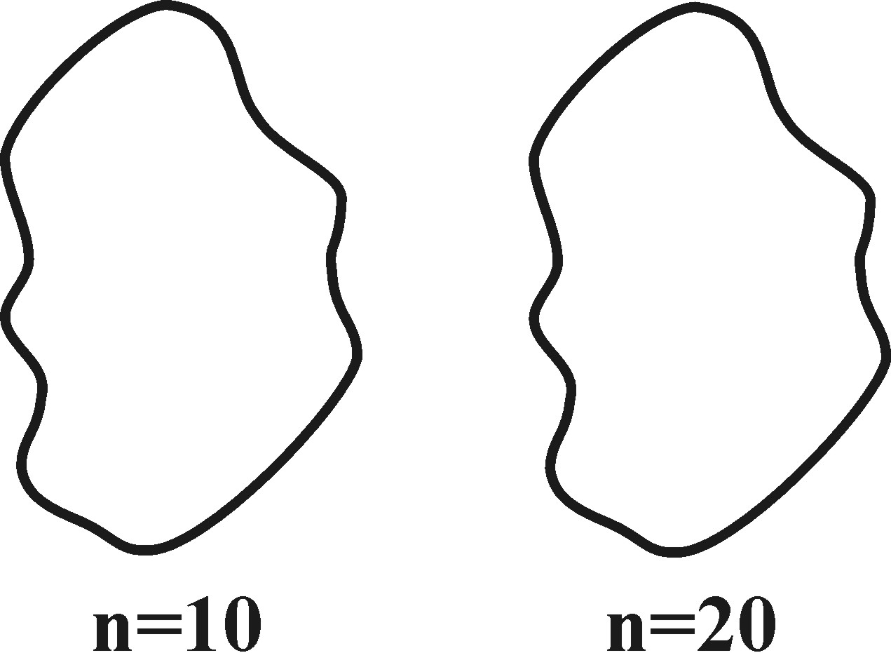

Slide 32
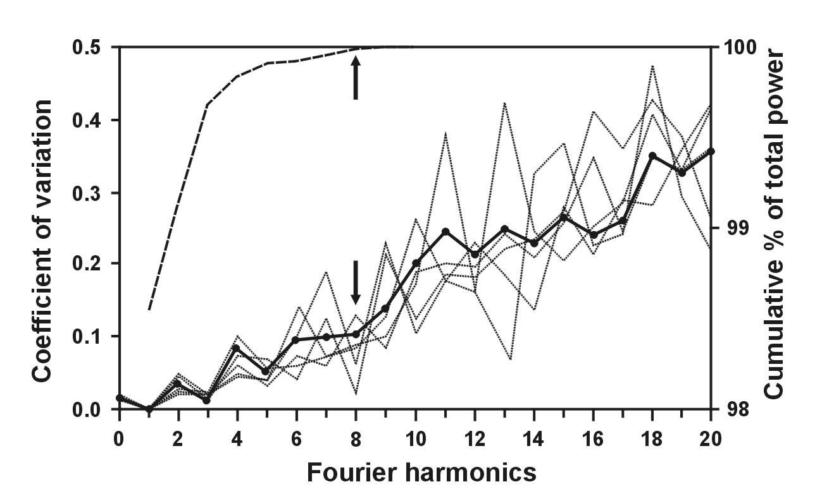

Slide 33
Geometrická morfometrie II.
Analýza význačných bodů
význačné body (landmarks)
kvantifikace tvaru pomocí tvarových koordinát odlišení různých tvarových složek
informace o tvaru zachována po celou dobu matematické analýzy
velikostní standardizace a možnost samostatné práce s vektorem velikosti
možnost zpracování dat pomocí tradičního morfometrického aparátu

Slide 34
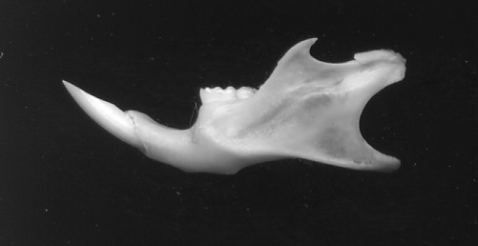
význačné body (landmarks) = body, které lze přesně
lokalizovat a které jsou alespoň v geometrickém smyslu
mezi objekty homologické

Slide 35
Prokrustovská superpozice
= GLS (Generalized Least Squares)
tvar = vše kromě informace o velikosti, pozici a orientaci objektu
OBRAZOVÝ PROSTOR: p – rozměrů, k – bodů; n = pk

Slide 36
Prokrustovská superpozice 1.

Slide 37
Prokrustovská superpozice 1.

Slide 38
Prokrustovská superpozice 2.

Slide 39
Prokrustovská superpozice 3.

Slide 40
Prokrustovská superpozice 3.
Tvarové koordináty
TVAROVÝ PROSTOR: n = pk – k – k(k–1)/2 – 1

Slide 41
Extracting shape information:
Procrustes superposition
Original landmark configurations
1. Change scale so that all configurations
have the same size
2. Superposition of the centers
of gravity on a single point
3. Rotation to minimize the
dispersion of corresponding
points

Slide 42
tangenciální prostor
A´
T
A
tangenciální (referenční,
konsensuální) konfigurace
tvarový prostor
C

Slide 43
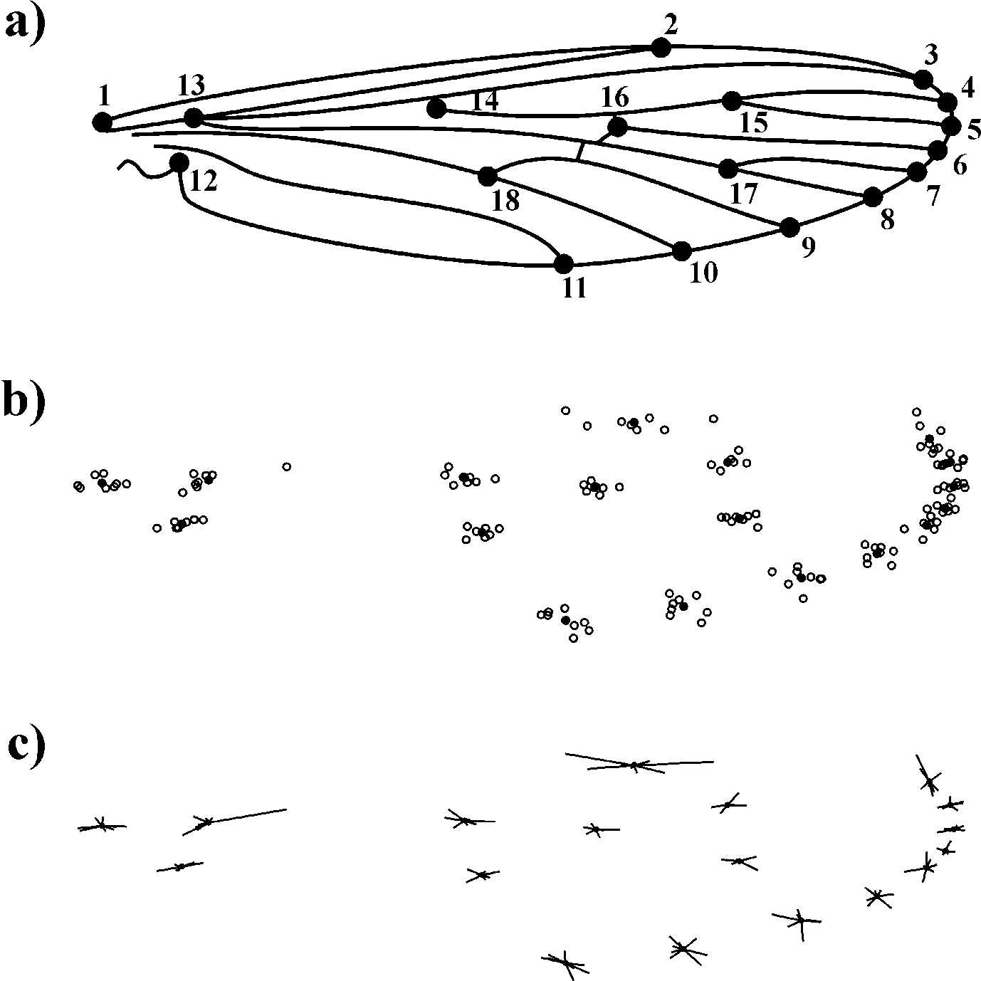

Slide 44

Deformace souřadnicové sítě
TPS (Thin-Plate Spline)
metafora nekonečně velkého, nekonečně tenkého kovového
plátu

Slide 45

+

Slide 46


Slide 47
+

Slide 48


Slide 49
Deformace souřadnicové sítě
TPS (Thin-Plate Spline)
energie nutná k deformaci plátu = deformační energie
(bending energy)
odlišení afinní a neafinní změny tvaru
projekce latentních kořenů deformační energie
do jednotlivých os = parciální deformace (partial warps)
parciální deformace 0 ~ uniformní složce

Slide 50

Afinní (uniformní) změna tvaru

Slide 51

Afinní (uniformní) změna tvaru

Slide 52
Afinní (uniformní) změna tvaru

Slide 53

Afinní (uniformní) změna tvaru
rovnoběžky zůstávají rovnoběžné

Slide 54
Neafinní (neuniformní) změna tvaru

Slide 55

Neafinní (neuniformní) změna tvaru
rovnoběžky nezůstávají rovnoběžné

Slide 56

Homo

Slide 57

referenční objekt

Slide 58

Pan

Slide 59

referenční objekt = Homo

Slide 60

referenční objekt = Pan

Slide 61


>2 vzorky: TPSRW (Thin-Plate Spline Relative Warps)
RW 1
RW 2

Slide 62


RW 1
RW 2

Slide 63

RW 1
RW 2

Slide 64


Slide 65


Slide 66


Slide 67

Software:
tpsDig: úprava obrázků, digitalizace bodů, měření rozměrů
tpsSplin: TPS
tpsRelw: TPS Relative Warps
tpsRegr: regrese na nezávislou proměnnou
tpsPLS: metoda parciálních nejmenších čtverců
(např. korelace 2 sad bodů)
tpsSuper: deformace obrázků („unwarping“)
tpsTree: analýza tvarových změn podél větví fylogenetického
http://life.bio.sunysb.edu/morph/

Slide 68


Morfometrie a fylogeneze
tpsTree
mapování tvarových změn

Slide 69
Metody založené na význačných bodech
bez landmarků – „sliding semilandmarks“

Slide 70


Bookstein et al.,
Anat. Record (1999)

Slide 71



Slide 72


Slide 73



crease
corpus callosum
splenium

Slide 74



Slide 75




Slide 76





Slide 77



Komparativní analýza

Slide 78


Komparativní analýza
fylogenetická korelace (phylogenetic inertia)
2n(n-1) > n (!)
Nezávislé kontrasty (independent contrasts)
předpoklad: Brownův pohyb!

Slide 79


Model Brownova pohybu

Slide 80

Ornstein-Uhlenbeckův model

